Slide 1
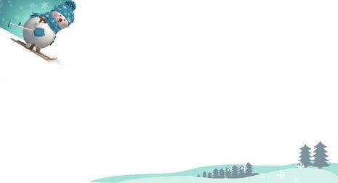
旱 地 滑 雪
上庄中心小学 包海燕

Slide 2
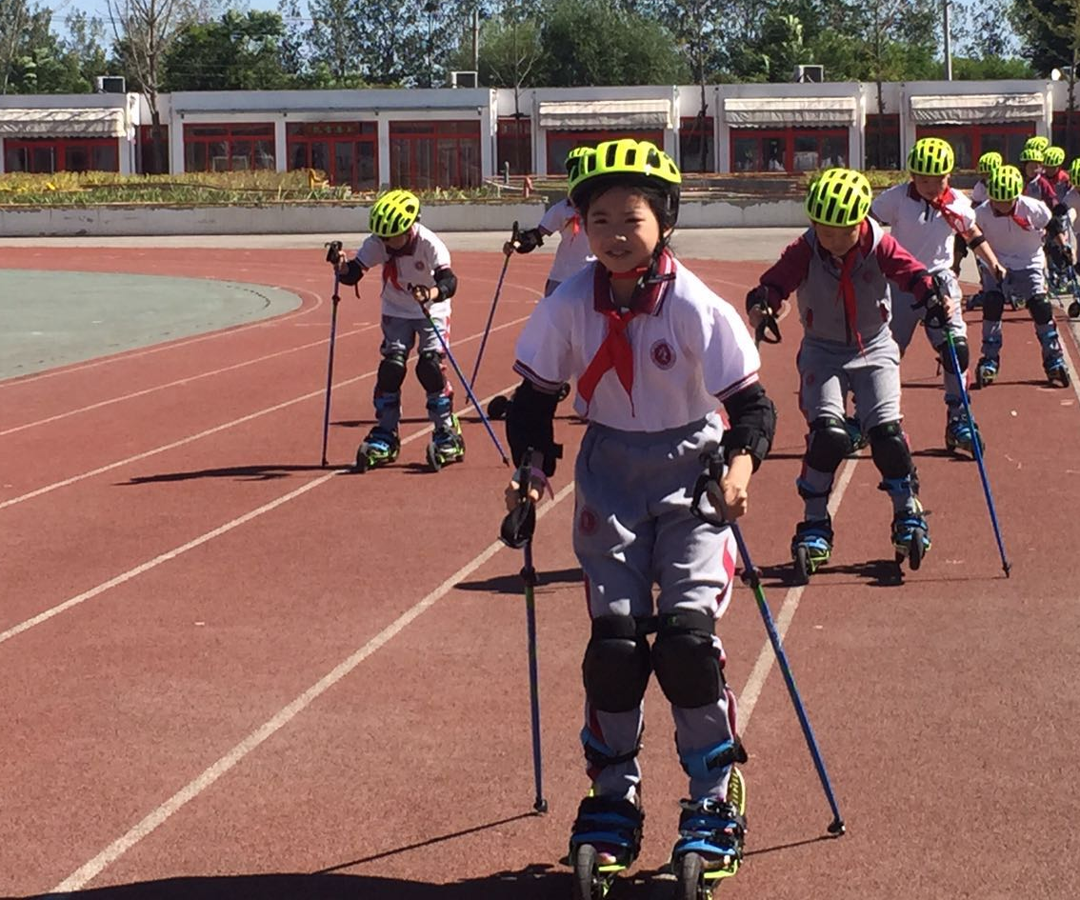

Slide 3
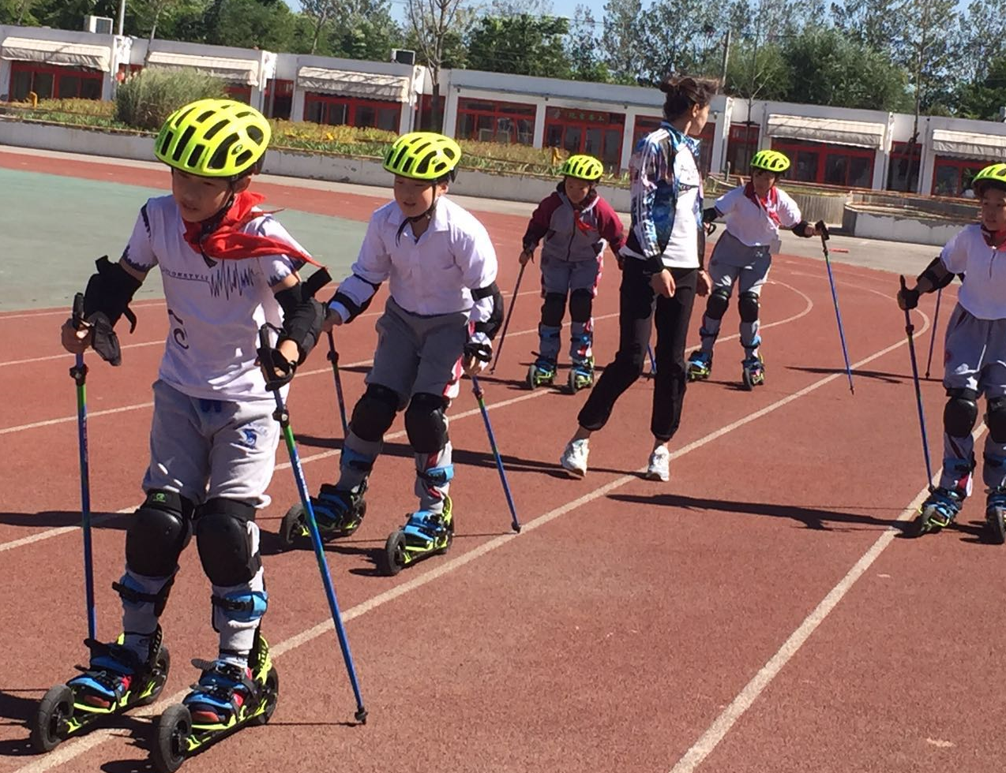

Slide 4
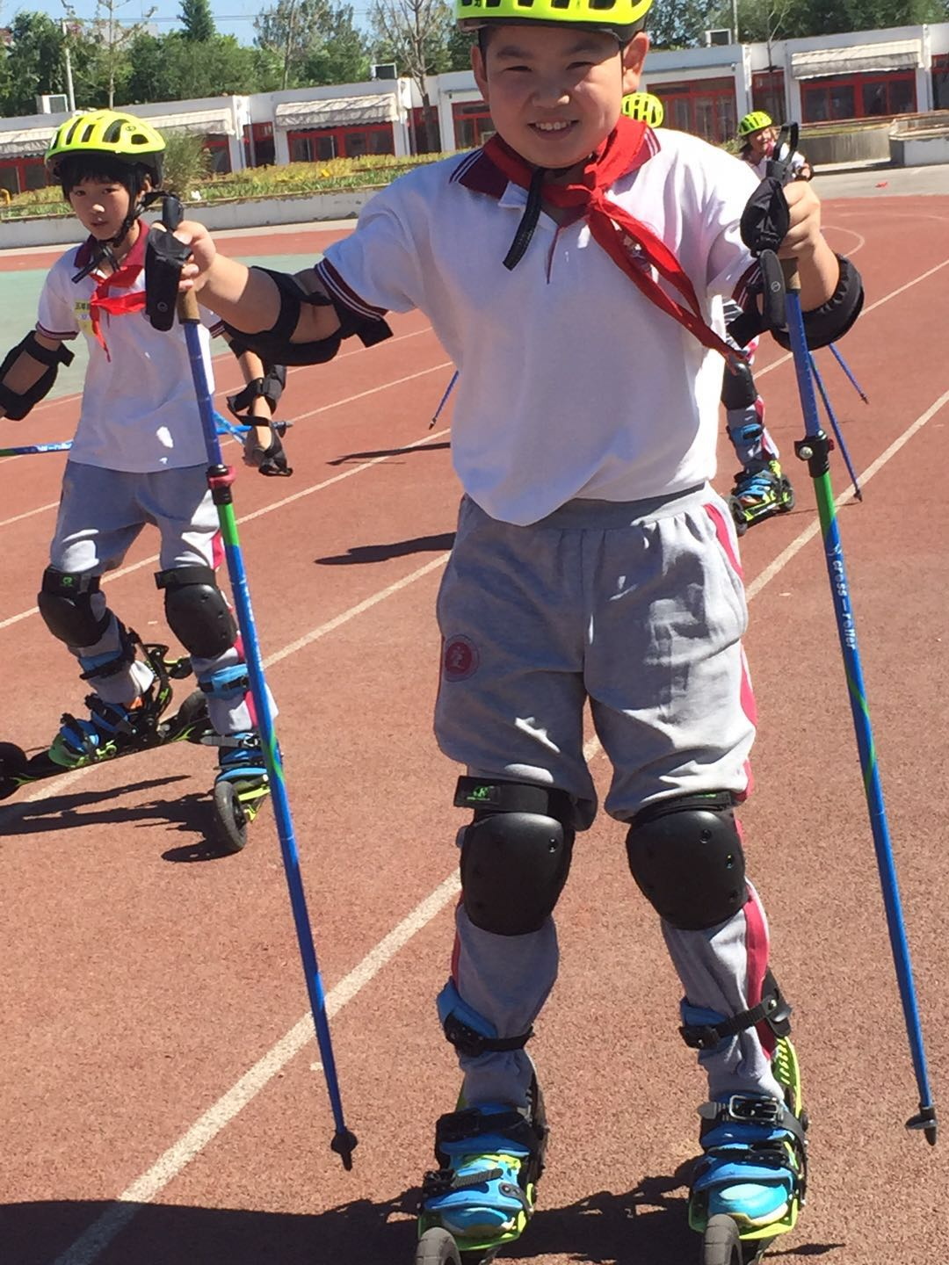

Slide 5
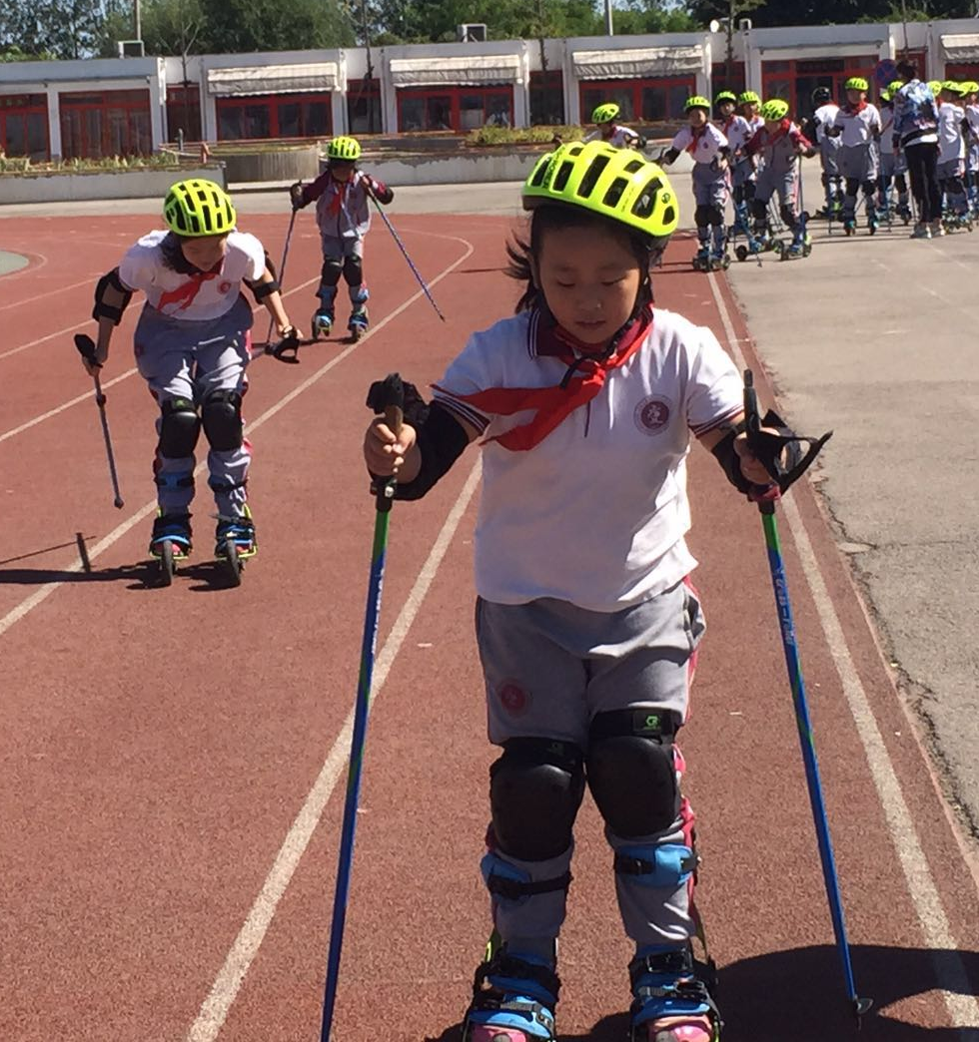

Slide 6
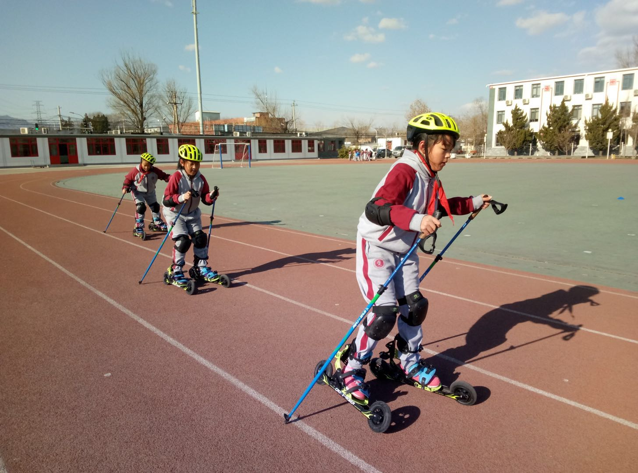

Slide 7
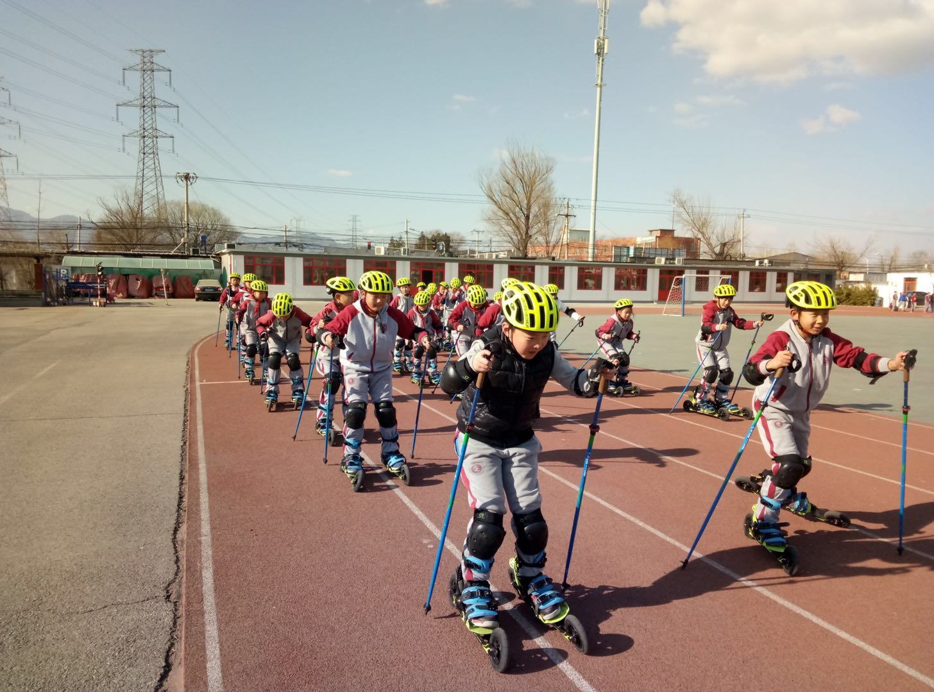

Slide 8
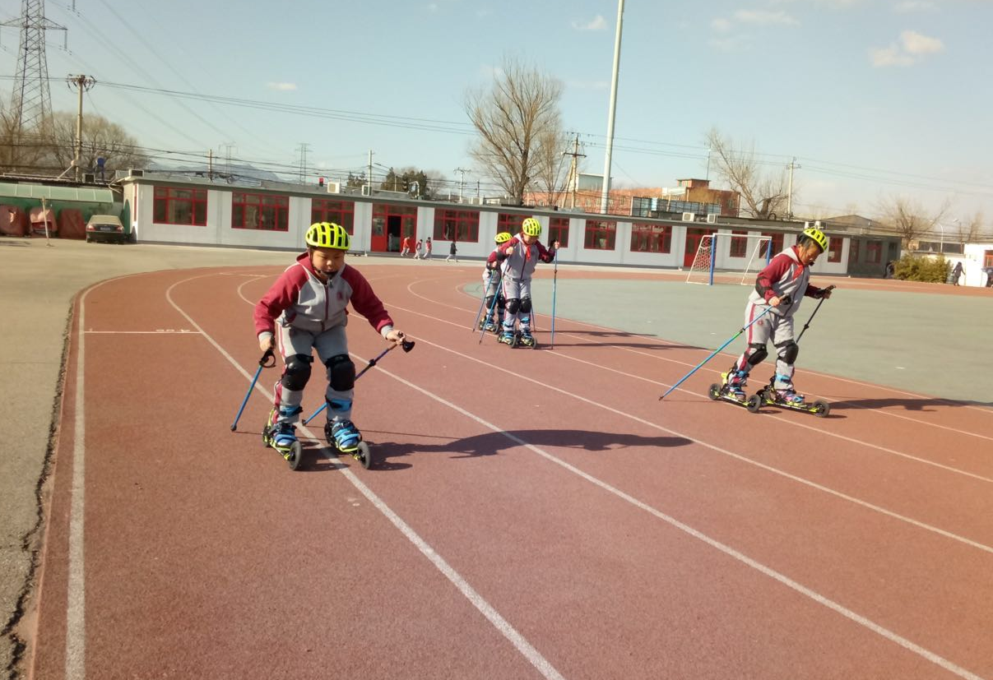

Slide 9
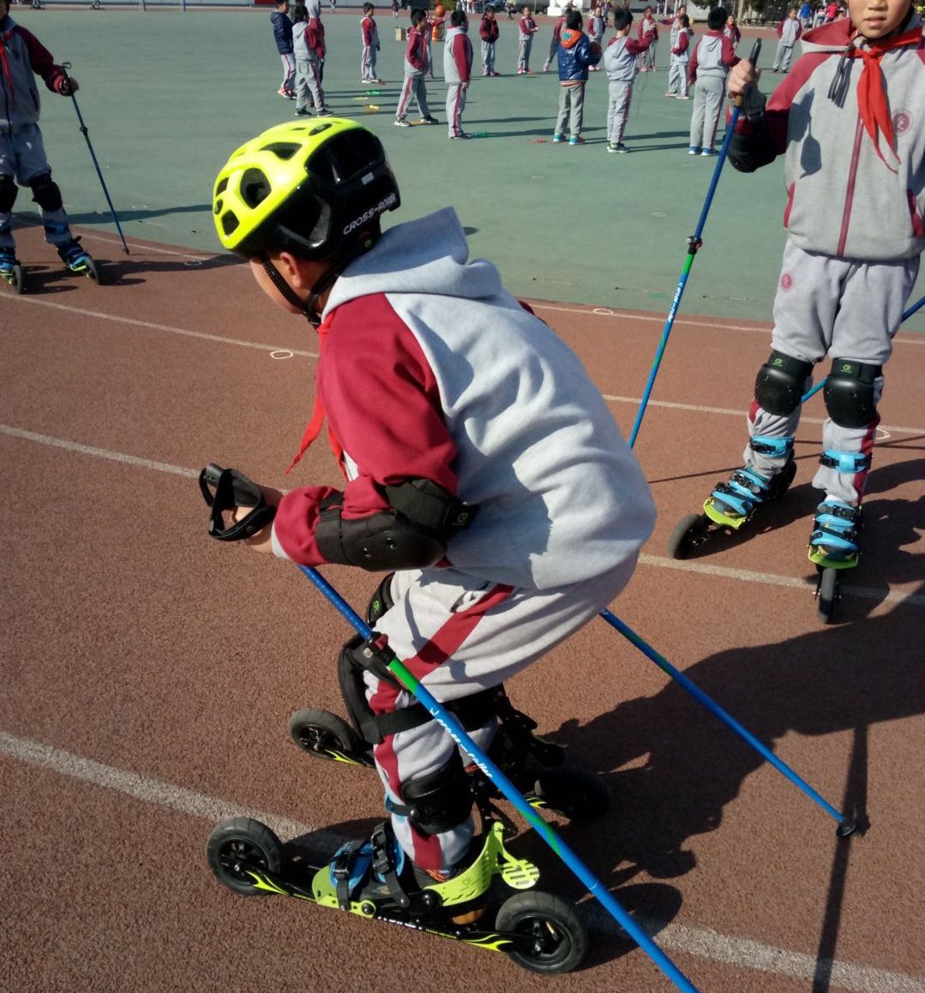

Slide 10
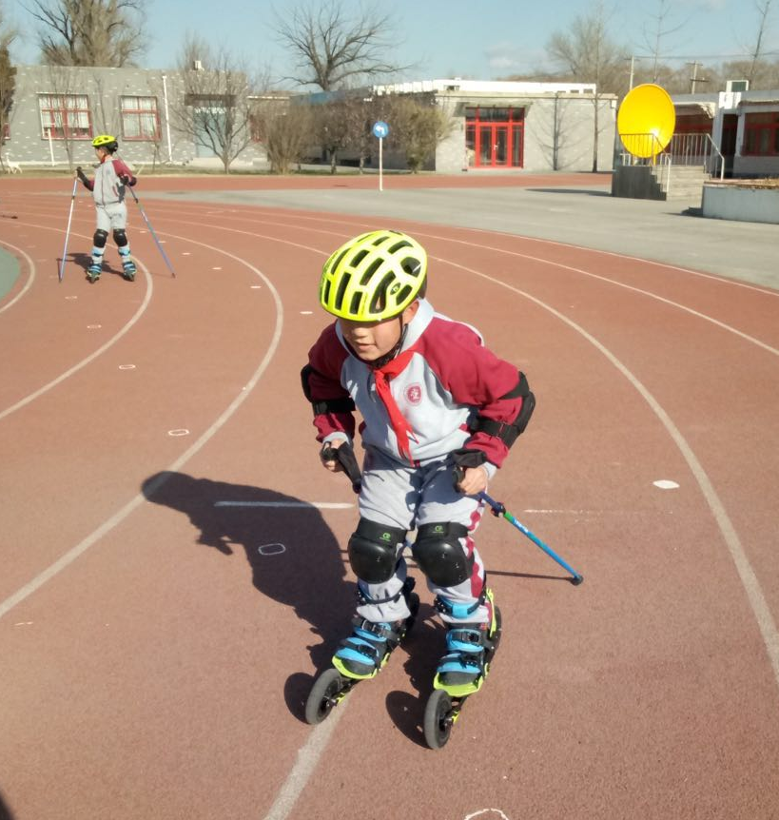

Slide 11
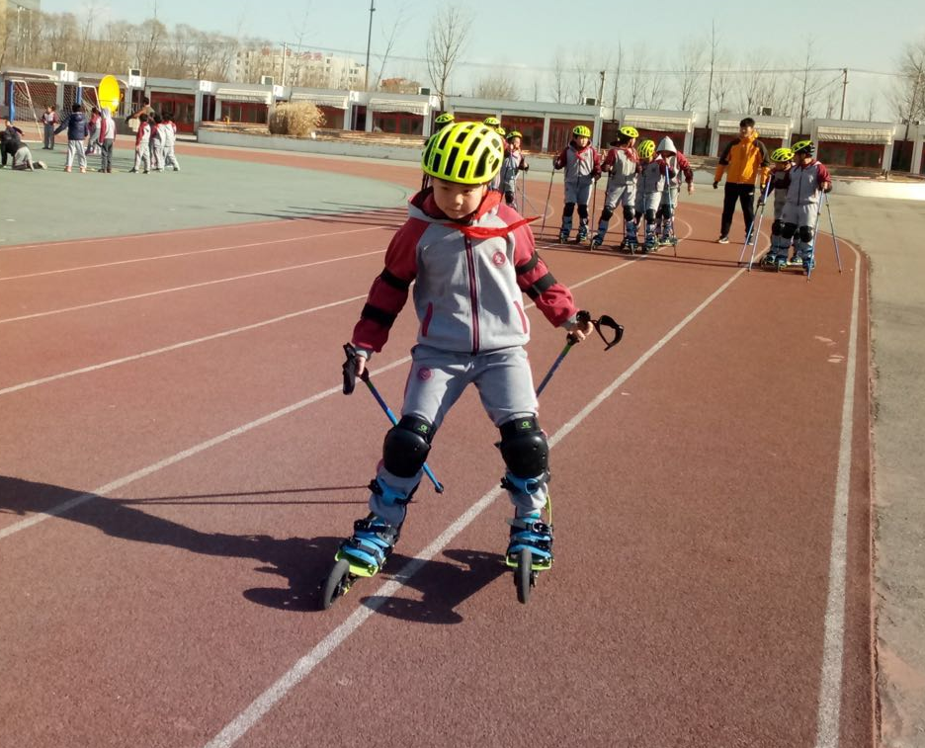

Slide 12
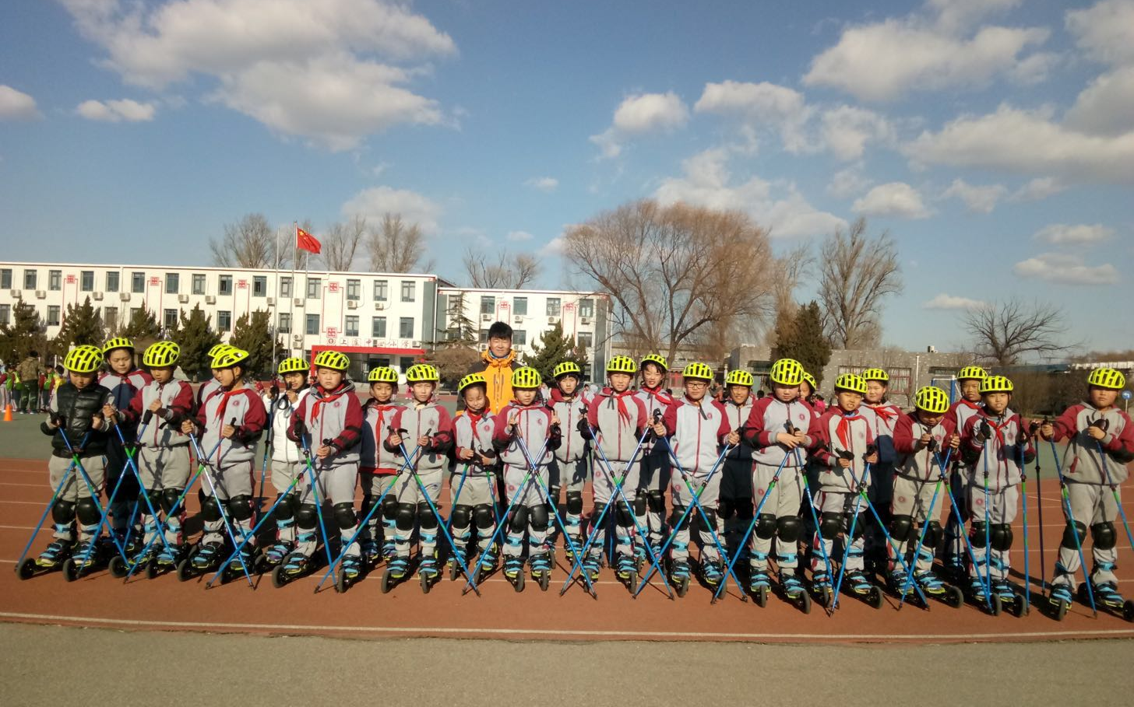

Slide 13
欣赏题目
掌握技巧的一节课 付宇翔
艰辛的过程 李景暄
做事要勤加练习 徐超
坚持就是胜利 康婧鑫
一个道理 梁宇

Slide 14
旱 地 滑 雪

Slide 15
旱 地 滑 雪
张凯
张子扬
徐超
李濛
李景暄
邹笑笑
梁宇
李金旭
下水文
提示

Slide 16
我的改变
张凯
这学期，学校为了让我们强身健体，增长知识，开展了旱地滑雪项目。在滑雪课上，我发生了一个巨大的变化。
因为刚开始我缺了很多节课，所以我滑的非常慢还老是摔倒，这令我十分难过。
十月初的那一节课，老师让我们滑圈。刚开始，大家就像离弦的箭一样快速向前滑去，而我却像一只乌龟一样慢吞吞向前滑去。我发现自己与其他人的差距很大，使劲用力滑动，速度快得就像追赶着猎物，因为我滑的不是太熟练，所以双脚分开的距离越来越大，一不小心我的手杖滑空了，我摔了个四脚朝天，泪水像一条喷泉迫不及待地从我的眼睛里“涌”了出来，这时我心想，我是个男子汉不能轻易流泪。我一边擦干眼泪，一边站了起来。这时老师过来安慰我。我不能再逞强了，去问老师，“老师，请问我滑的时候为什么鞋子总是会不由自主地向外分开，难道是我的鞋坏了吗？”老师耐心地告诉我不是。我更加疑惑地问道：“那应该怎么做才能避免摔倒呢？”老师一边认真地给我做示范一边讲解：“等双鞋分开大于肩宽的宽度时，一只脚抬起慢慢向另一只脚靠去，这样就不会摔倒了。”听了老师的话，我茅塞顿开，迫不及待地继续去滑圈了。当再次遇到双脚又分别向外跑去，我就有办法对付了。我先小心翼翼地抬起左脚，慢慢地向右脚靠拢，我真的就没有摔倒了。
当下一节课老师又让我们集体滑圈时，我惊奇地发现自己不再是以前的“最后一名”，而是像其他人一样滑得特别快。我不仅速度快了、摔倒次数少了，而且还让我改正了自己的一个缺点：做事情时一遇到困难就逞强。而现在的我如果遇到自己实在解决不了的问题就会寻求帮助。

Slide 17
我的改变
张凯
这学期，学校为了让我们强身健体，增长知识，开展了旱地滑雪项目。在滑雪课上，我发生了一个巨大的变化。
因为刚开始我缺了很多节课，所以我滑的非常慢还老是摔倒，这令我十分难过。
十月初的第一节课，老师让我们滑圈。刚开始，大家就像离弦的箭一样快速向前滑去，而我却像一只乌龟一样慢吞吞向前滑去。我发现自己与其他人的差距很大，使劲用力滑动，速度快得就像追赶着猎物，因为我滑的不是太熟练，所以双脚分开的距离越来越大，一不小心我的手杖滑空了，我摔了个四脚朝天，泪水像一条喷泉迫不及待地从我的眼睛里“涌”了出来，这时我心想，我是个男子汉不能轻易流泪。我一边擦干眼泪，一边站了起来。这时老师过来安慰我。我不能再逞强了，去问老师，“老师，请问我滑的时候为什么鞋子总是会不由自主地向外分开，难道是我的鞋坏了吗？”老师耐心地告诉我不是。我更加疑惑地问道：“那应该怎么做才能避免摔倒呢？”老师一边认真地给我做示范一边讲解：“等双鞋分开大于肩宽的宽度时，一只脚抬起慢慢向另一只脚靠去，这样就不会摔倒了。”听了老师的话，我茅塞顿开，迫不及待地继续去滑圈了。当再次遇到双脚又分别向外跑去，我就有办法对付了。我先小心翼翼地抬起左脚，慢慢地向右脚靠拢，我真的就没有摔倒了。
当下一节课老师又让我们集体滑圈时，我惊奇地发现自己不再是以前的“最后一名”，而是像其他人一样滑得特别快。我不仅速度快了、摔倒次数少了，而且还让我改正了自己的一个缺点：做事情时一遇到困难就逞强。而现在的我如果遇到自己实在解决不了的问题就会寻求帮助。

Slide 18
我的改变
张凯
这学期，学校为了让我们强身健体，增长知识，开展了旱地滑雪项目。在滑雪课上，我发生了一个巨大的变化。
因为刚开始我缺了很多节课，所以我滑的非常慢还老是摔倒，这令我十分难过。
十月初的第一节课，老师让我们滑圈。刚开始，大家就像离弦的箭一样快速向前滑去，而我却像一只乌龟一样慢吞吞向前滑去。我发现自己与其他人的差距很大，使劲用力滑动，速度快得就像追赶着猎物，因为我滑的不是太熟练，所以双脚分开的距离越来越大，一不小心我的手杖滑空了，我摔了个四脚朝天，泪水像一条喷泉迫不及待地从我的眼睛里“涌”了出来，这时我心想，我是个男子汉不能轻易流泪。我一边擦干眼泪，一边站了起来。这时老师过来安慰我。我不能再逞强了，去问老师，“老师，请问我滑的时候为什么鞋子总是会不由自主地向外分开，难道是我的鞋坏了吗？”老师耐心地告诉我不是。我更加疑惑地问道：“那应该怎么做才能避免摔倒呢？”老师一边认真地给我做示范一边讲解：“等双鞋分开大于肩宽的宽度时，一只脚抬起慢慢向另一只脚靠去，这样就不会摔倒了。”听了老师的话，我茅塞顿开，迫不及待地继续去滑圈了。当再次遇到双脚又分别向外跑去，我就有办法对付了。我先小心翼翼地抬起左脚，慢慢地向右脚靠拢，我真的就没有摔倒了。
当下一节课老师又让我们集体滑圈时，我惊奇地发现自己不再是以前的“最后一名”，而是像其他人一样滑得特别快。我不仅速度快了、摔倒次数少了，而且还让我改正了自己的一个缺点：做事情时一遇到困难就逞强。而现在的我如果遇到自己实在解决不了的问题就会寻求帮助。

Slide 19
第一次滑雪
张子扬
记得第一次滑雪时，我总是滑不好，一会儿往前都快要趴下了，一会儿往后快要躺下了，就这样我摔了好几次。
刚开始滑不知道该怎么做，因为老师教的时候我没有认真听，所以不太会滑。总感觉自己重心不稳，快要摔了。我越滑越害怕，而且操场上有一年级的还有二年级的小同学，摔一次觉得很丢脸。但是最后我越滑越快，一次都没有摔过，而且都可以超过滑得比我快的同学了，我越滑越有信心，可是有一些姿势还不是很正确，但我还是不放弃，一直按照自己可以滑好的姿势滑了一节课。
我喜欢滑雪，因为它不但可以让我们增长体育方面的知识，还可以把体育变得越来越优秀，让我们的体能更好，也可以让我们强身健体，所以我特别喜欢滑雪课，只要喜欢就应该好好上，课上认真听讲。

Slide 20
第一次滑雪
张子扬
记得第一次滑雪时，我总是滑不好，一会儿往前都快要趴下了，一会儿往后快要躺下了，就这样我摔了好几次。
刚开始滑不知道该怎么做，因为老师教的时候我没有认真听，所以不太会滑。总感觉自己重心不稳，快要摔了。我越滑越害怕，而且操场上有一年级的还有二年级的小同学，摔一次觉得很丢脸。但是最后我越滑越快，一次都没有摔过，而且都可以超过滑得比我快的同学了，我越滑越有信心，可是有一些姿势还不是很正确，但我还是不放弃，一直按照自己可以滑好的姿势滑了一节课。
我喜欢滑雪，因为它不但可以让我们增长体育方面的知识，还可以把体育变得越来越优秀，让我们的体能更好，也可以让我们强身健体，所以我特别喜欢滑雪课，只要喜欢就应该好好上，课上认真听讲。

Slide 21
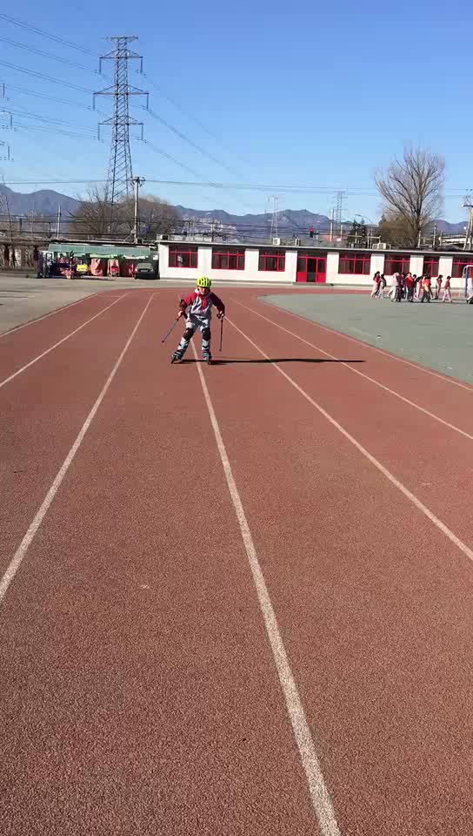

Slide 22
难以忘怀的一节课
李濛
在那寒气布满整个上善的大学堂时，我们进行了快乐又刺激的滑雪课。在欢声笑话想起的同时，令我最难以忘怀的爱，打动了我在寒冬里冰冰的心。
这天是我们第二次上滑雪课，因为我第一节课没有上，所以我这节课一定要认真听讲。到了场地我们先进行了快速跑步，然后做热身活动，最后开始穿鞋、滑雪。穿好后我就开始滑了。我穿着鞋比乌龟还慢的行走着，滑着滑着我就狠狠的摔在了地上，我试着站起来，但是因为鞋又长又滑，所以我一直都站不起来，后来，我在那里寂静的坐着，这时正在教学的老师看见了坐着的我，飞快地跑了过了。十分关心的问：“你怎么了？”我小声的回答：“刚刚不小心摔了一跤。”老师面含微笑地对我说：“那就站起来吧，别坐着了，地上多凉。”老师的这句话打动了我。我在老师的帮助下慢慢的站了起来，开启了滑雪的第一扇门。
我已经不记得这节课的后半节我都做了什么。但是我记得，我以后再也没有摔过一次跤。再也没有走得那么慢，因为那份爱一直鼓励着我，让我变得更加努力。

Slide 23
一个道理
梁宇
每周四上午最后一节课是旱地滑雪课，每次上旱地滑雪课我都能收获一点知识或一个道理。
有一次旱地滑雪课，老师让我们练习，可是同学们滑到一半，说腿痛就不想滑了，同学们一个个都走了，只有几个人了，老师想了想，提议可以比赛呀！我们都很开心，先是我和李景暄比。在我看来，李景暄就是一个强大的对手，就连 男生都没有几个能超过她，更别说女生了。我带着恐惧的心理开始比赛，老师说开始，我们像离弦的箭一样开始滑起来，没滑多久，我就已经筋疲力尽，差距也越来越大，到了最后，我的腿像被一个大大的东西压着一样，一步也挪不动，再看看李景暄，已经要滑到终点了，我又开始滑起来，即使腿很痛，我也咬牙坚持，终于得到了一个不错的成绩1分31秒。虽然没有战胜李景暄，但是我还是很高兴，因为这一次比上一次成绩要好，不过我还是会努力的。
通过这次滑雪课，我懂得了坚持就是胜利，坚持就一定可以成功。

Slide 24
艰辛的过程
李景暄
滑雪可是我最喜欢的课程之一，因为它可以让我增长一项技能。老师说要选几个滑的好的同学去参加滑雪比赛。我想我一定要争取比赛资格，为了自己、班级和学校的荣誉。
老师先教我们最基础的，双脚与肩同宽，手杖放在脚的两侧往前滑。这么滑我们班李金旭滑得最快，我有些着急。后来我去请教老师，老师教给我了另一种方法滑：“自由式”，手杖的位置不变，一只腿弯曲往前踏，另一条腿往前滑。”我用老师教的这么滑，果然快了很多。李金旭说要跟我比一场，看一圈谁滑的快。我站第二道，他站第一道，在快开始的时候老师把我叫过去悄悄地跟我说：“开始的时候往一道滑，轮在李金旭前面。”老师一说开始，我就往一道滑，成功的挡在了李金旭前面。我把老师教给我的动作和要领都用上了。果然功夫不负有心人，我把李金旭给打败了，还滑了一个好成绩，一圈用了55秒，比我上次的成绩快了20多秒。
我终于成功的被选上了参加比赛，这真是一个艰辛的过程啊。但是我不能骄傲，骄傲会使人退步。

Slide 25
做事要勤加练习
徐超
在一开始时，我还不会滑雪，看别人滑的那么好，心里很着急。我认真听讲终于会滑了，而且还比以前滑的快了。
有一次我们先穿好鞋在操场上排好队，看着别人跑得这么快，我心里想：这次我能滑好吗，如果滑不好，不就被同学嘲笑了吗。我一定要努力滑好。可在滑时，刚开始就比别人慢了一拍。我很诅丧，别人滑出去了，我才刚滑，我站直了身子双手快速摆动，觉得有一些快了，但还是超不过前面得人。我想把鞋脱了，干脆不滑了。可我看到老师在教我们滑，看到别的同学都在认真听讲，我不过去也不合适，便滑了过去。老师说：“双腿与肩同宽，双腿弯曲放松，两手同时向右摆。”我按照老师说的试了试，果然可以，我心里乐开了花，便在原地练了练。老师又让我们滑时，我发现自己比几个同学快了。从此以后，我每天都在家刻苦练习，直到满意了，才停下来。就这样日复一日地练习，我更加熟练地掌握了旱地滑雪这项技能。
我要感谢老师教导我，，同时也要靠自己的勤加练习才能成功。

Slide 26
第一次滑雪
邹笑笑
四年级的游泳课，五年级的滑雪课，初次滑雪，却成为了我印象中最深刻的一节滑雪课。
因为第一次滑雪，我穿滑雪鞋的时候，难免有些慢。别人已经在站队了，可我还在滑去队伍的路上。准备开始滑了，上节课老师已经教了我们滑雪的一些动作，双脚与肩齐平，弯腰，双手拿起滑雪棍，朝后滑去，这就是滑雪的动作之一。按照滑雪老师教的动作去做，我很快发现了一个问题，我的双脚总是有时候并在一起，有时候打开的特别大。这个问题让我很苦恼，马上又快该我滑了，我很担心，也很烦恼，担心我滑不好，学不会这项技能，烦恼，我为什么会出现这样的问题。正在我在不知所措的时候，我仔细一想：“我肯定是有哪一步做错了，所以会出现问题。”我仔细观察前面的同学怎么做，然后，我又调了一次角度，试了一次，结果我这一次不可思议的成功了。
第一次滑雪我既兴奋又有点烦恼，这节滑雪课我明白了有什么问题都要经过思考后，再解决问题。

Slide 27
旱地滑雪撑杆跳
李金旭
在第八节课时，有一件事令我非常难忘。
那时我们正在上课，我和老师比滑雪，我一次又一次输给老师，我气急败坏，把鞋、护具脱了，头套摘了，带着失败感对老师说：“我就不信了，我这次跑，您滑，看谁快。” 200米是我的强项，我一定赢，我心想。老师说：“你竟然跑，那就有点不公平，在道路上加点杂物吧。”我爽气的回答:“行。” 比赛开始了，我只顾着向前冲，没看老师。当跑一半，我听到了一句话：李金旭别跑啦，快向后看，太精彩了！我放慢脚步，只看到老师在优美的跳着，我呆了，停了下来，三十多厘米，五六斤重，老师竟然一点不累，轻松地跳着。当我清醒过来时，老师又到达了终点，我又输了，老师本领太大了，我问老师怎么做的，老师说：“虽然杆没有鞋重，但力度可是比鞋强多了，”通过这个方法，我一直在努力练习。
这个动作还真是难，我刚撑起来，因为力度不足而摔了一跤，反复练了几次都失败了。我练了四个星期，虽然有点费劲，但总算提高了二十厘米。
台上一分钟，台下十年工，估计老师也费了不少劲。但我能想出老师摔倒又站起来的场面，手流血、身体流血还在练习的场面，更何况我们现在还有护具，我就应该好好学习。从今天开始，好好练习吧。

Slide 28
修改提示
1. 内容具体
2. 真情实感
3. 语句通顺

Slide 29
旱地滑雪进课堂
这学期，学校开设了旱地滑雪课程，你们可真幸运!
你们到底滑得怎么样呢，我忍不住想看一看。透过办公室的窗户，我看见你们头戴绿色安全帽，身着整洁的校服，脚蹬滑雪鞋，手握滑雪杖，沿着跑道有序地向前滑行，宛如一道道彩色的人流。有的动作非常熟练，双膝微微弯曲，左右脚配合自如，滑雪杖有节奏地触地，简直帅呆了！也有的还在努力练习，保持住身体的平衡，借助手杖慢慢地向前滑。看到这一幕，我真是太羡慕了，巴不得自己也换上装备和大家一起感受滑行的魅力！
练好滑雪，不仅需要掌握动作要领，还需要付出艰辛的努力。看到你们一次次摔倒，又一次次爬起来，我由衷地为你们点赞。这一刻，也激起了我了解这项体育运动的欲望。
旱地滑雪文化历史悠久，起源于北欧，是世界运动史上最古老的运动项目之一。而且还在1924年被列入首届冬奥会比赛项目，到现在已经举办了22届。更让我们引以为豪的是2022年冬季奥运会将在我们北京、张家口举办。到那时，让我们相约，一睹滑雪健儿的风采，为他们呐喊加油！

